Slide 1
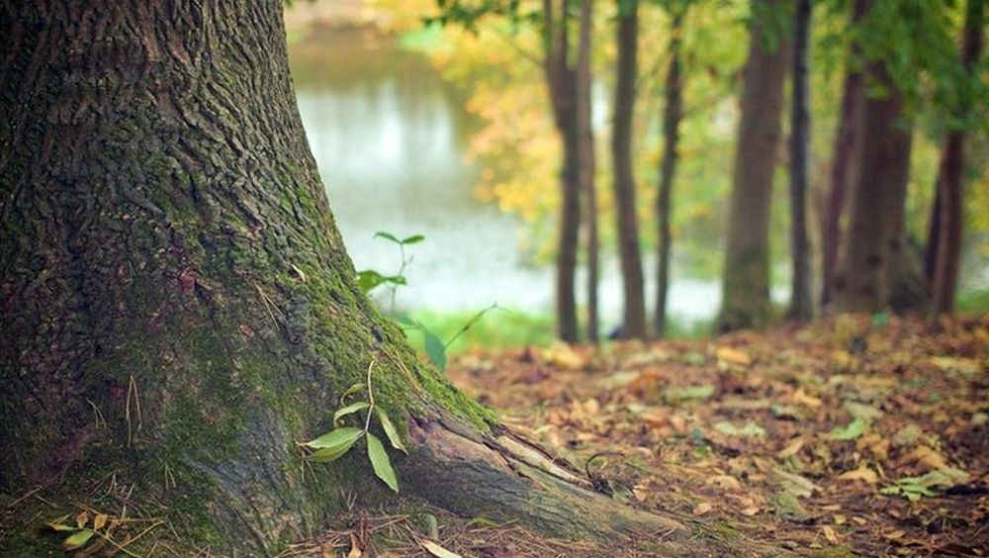
Mala škola preživljavanja u prirodi

Slide 2
Što trebam uvijek nositi sa sobom u prirodu?
Kako se snaći ako se izgubim?
Kako ću preživjeti noć na otvorenom?

Slide 3
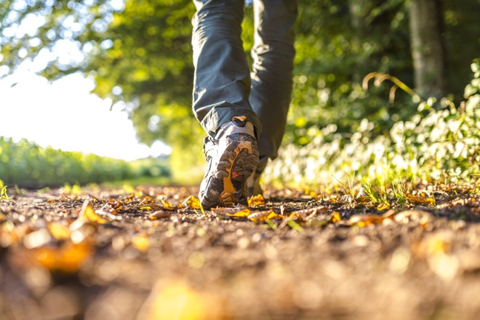
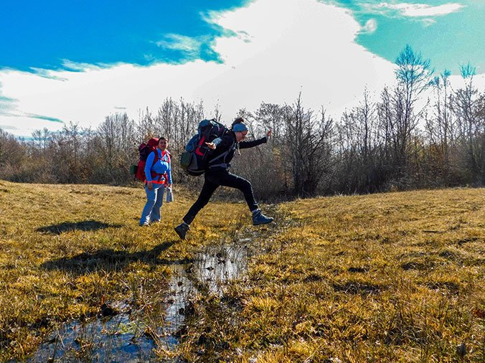
Ljeti nas priroda zove na kojekakve pustolovine, no usprkos toplom vremenu, začas može doći do problema.
Naizgled obična šetnja u neprimjerenoj odjeći i obući može nam poremetiti planove i dovesti nas u loše raspoloženje, kao npr. kada izgubimo orijentaciju, skrenemo s puta i izgubimo se, na kraju nas uhvati i noć, a mi ostanemo u velikim problemima.
Na brzinu smo dovedeni pred svršen čin, noć ćemo morati provesti vani, bez tople odjeće i postelje. Što prije prihvatimo činjenicu da smo se izgubili, bolje za nas. Potrebno je donijeti plan kako pronaći vodu, zapaliti vatru, izraditi bivak i preživjeti noć na otvorenom.
Predstavljamo vam dio osnovne opreme koju koristiti te koju sa sobom treba imati svaki posjetitelj prirode

Slide 4
Osnovna oprema
U osnovnu opremu spadaju različita kresiva, vjetrootporne i vodootporne šibice, džepni nož i mobilni telefon.
Komad užeta ispleten na etuiju džepnog nožića, za nuždu možemo upotrijebiti vezice, a to možemo učiniti i iz materijala kojeg pronađemo u šumi.

Slide 5
Obavijest o odlasku
Prije nego što se uputimo u prirodu, uvijek ćemo nekoga obavijestiti. Spomenimo teren po kojemu ćemo se kretati, koliko dugo nas neće biti, što planiramo. Te informacije mogu biti ključne ukoliko naletimo na probleme. Ukoliko dođe do potražne akcije ili akcije spašavanja, podaci koje smo ostavili poznanicima ili prijateljima uvelike doprinose uspješnosti traganja i posljedično, spašavanja.
Još bolja situacija je ako smo u paru, komunikacija jako puno znači, a više glava više i zna i na kraju, pomoć prijatelja u akciji spašavanja uvijek je dobrodošla.

Slide 6
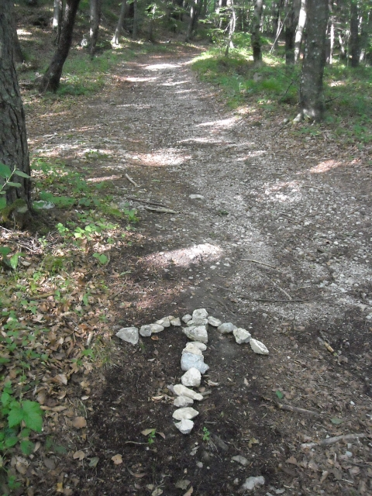
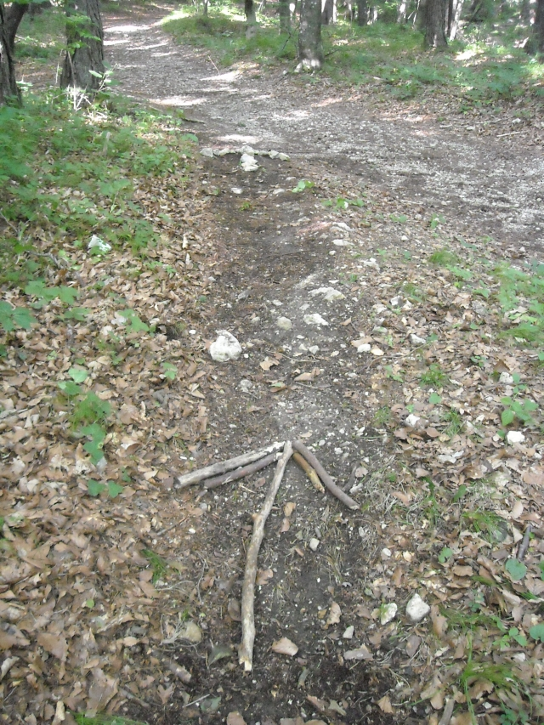
Označavanje puta
Prilikom boravka u prirodi, kada beremo gljive, borovnice ili kestenje može nam se dogoditi da skrenemo s puta i izgubimo se. Ako ne poznajemo teren potrebna je dodatna pozornost u opažanju prirode te označavamo put granama ili kamenjem.
Znak možemo napraviti i u blatu, a za lakšu orijentaciju odredit ćemo orijentire - statične točke koje se ne miču; npr. veća stabla ili vrhovi planina koje vidimo. Takvi objekti su nam od ključne važnosti za povratak na ishodišnu točku. Čak i na domaćem terenu treba biti dosljedan i pažljiv; uvriježeno je mišljenje: "Ovaj teren poznajem kao svoj džep i ništa mi se ne može dogoditi!" Spusti se magla i ranije znani okoliš i priroda postanu nam tuđi. Ako nas u šumi uhvati magla, okolina je posvuda gotovo jednaka!

Slide 7
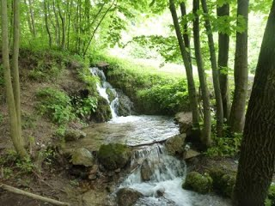
Kad se izgubimo Voda
Ako se nađemo u situaciji da ne znamo kako naprijed ili natrag, ne možemo pronaći put i svoje orijentire, moramo si priznati da smo se izgubili. Neka nas ne hvata panika. Izradit ćemo nacrt, kako se spasiti iz nastale situacije, kamo ćemo poći u potragu za pitkom vodom, kako ćemo naložiti vatru ako će biti potrebno provesti noć na otvorenom.
Pitku vodu lako ćemo pronaći ako na nju naletimo neposredno, npr. na izvor ili potok. Kišnica je pitka ako ne stoji dugo. Pronaći ćemo kakvu lokvu, udubinu, akumulira se i u šupljinama stabala i većim stijenama koje imaju kakvu udubinu. Ipak, prije nego što se odlučimo popiti ovakvu vodu, budimo oprezni zbog prisutnosti bakterija. Vodu ćemo dobiti i pomoću jutarnje rose, magle...

Slide 8
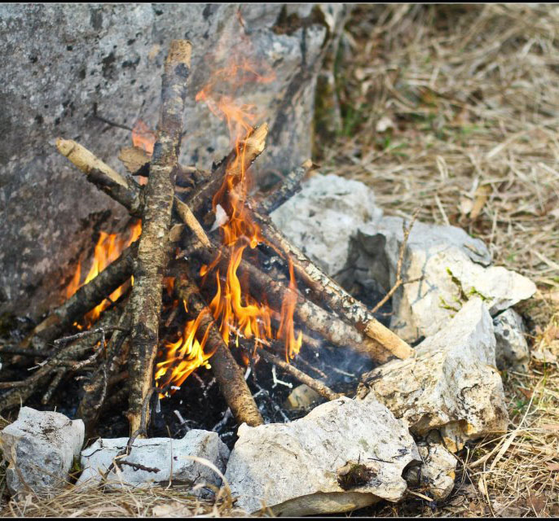
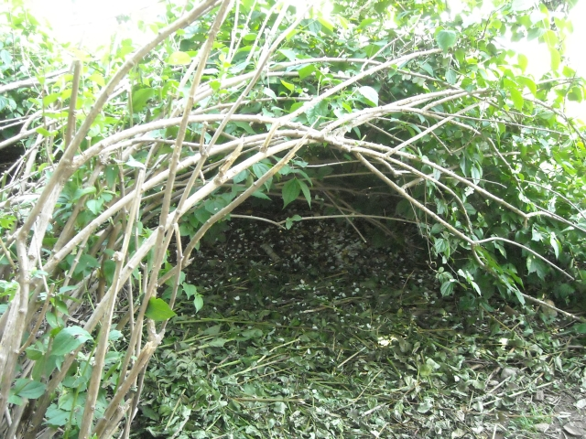
Vatra Bivak
Najmanje ćemo vremena potrošiti na loženje vatre pomoću šibica ili kresiva. Specijalizirane su šibice otporne na sve vremenske uvjete, čak odlično gore i pri jakom vjetru ili u mokrim uvjetima. Dobrom pripremom goriva i sredstava za gorenje možemo lako naložiti dobru vatru. Kao gorivo koristim uglavnom suhu travu, vanjski sloj brezove kore i tanke smrekove iglice. Vatru ćemo održavati čitavu noć kako bi nas zaobilazile divlje životinje, grijala nas, a tako smo puno vidljiviji ukoliko nas traže.
Bivak ćemo napraviti pomoću materijala kojega pronađemo na terenu. Osnovu radimo iz snažnih grana kojih je po našim šumama puno. Krov izradimo od smrekovih, borovih grana, paprati ili mahovine. Na tlo ćemo staviti suhu travu, lišće ili paprat. Sklonište izrađujemo tako da nam bude što udobnije. Možemo pronaći i kakav prirodni zaklon npr. rupu, stijenski prevjes ili srušeno drvo koje možemo pretvoriti u odličan bivak.

Slide 9
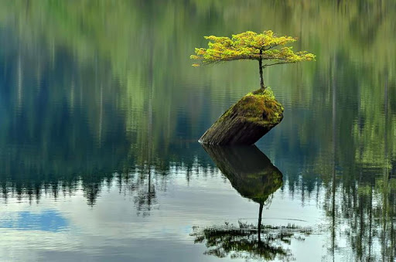
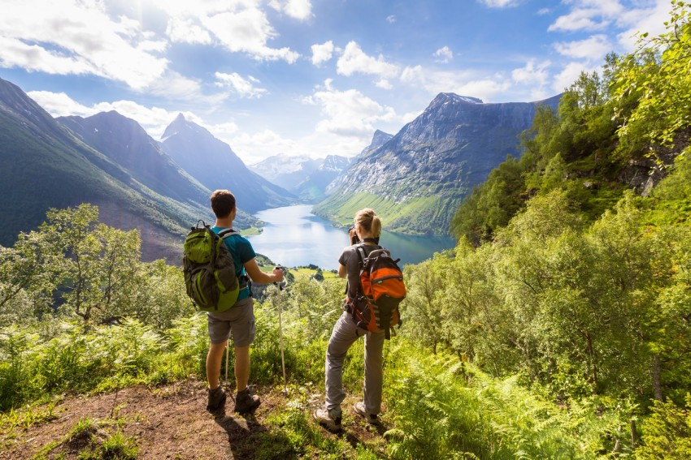
ZAKLJUČAK
Priroda nam nudi zaista mnogo.
Ponekad nam pokazuje svoju punu snagu, pokazuje nam što može sistem koji je nastajao kroz tisućljeća. Tada vidimo koliko smo zaista maleni i nemoćni u usporedbi s našom majkom prirodom.
Ipak s osnovnom opremom koju imamo uvijek sa sobom, možemo se pobrinuti da postanemo dio prirode, da nam je lijepo i što udobnije.

Slide 10
LITERATURA
www.kibuba.hr
Izrada sadržaja je financirana sredstvima Grada Zagreba
Sadržaj ovih materijala ne odražava službeno mišljenje Nacionalne zaklade za razvoj civilnog društva.
Za informacije i stavove izražene u ovim materijalima odgovorna je isključivo autorica.

Slide 11
HVALA NA PAŽNJI!

